Slide 1

Lokalizacja punktu w przestrzeni 2d - metoda Trapezowa
Autorzy:
Łukasz Dragon, Rafał Babski

Slide 2
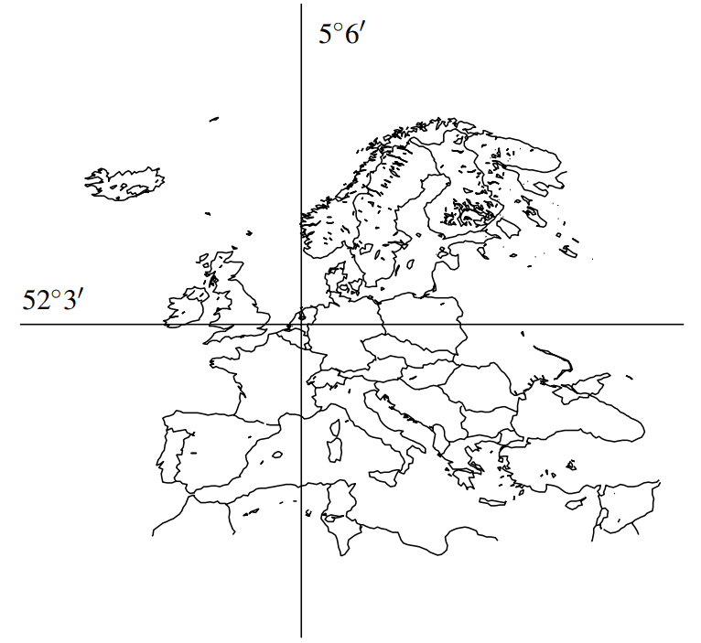
Przedstawienie problemu
Mając zadany podział przestrzeni dwuwymiarowej S, zawierający n krawędzi, chcemy odnaleźć taki obszar (ścianę) f , w którym znajduje się zadany punkt q.
Naszym celem jest stworzenie takiej struktury, która pozwoli odpowiadać na zapytania o położenie punktu w jak najkrótszym czasie i będzie również efektywna pamięciowo.
Punkt o zadanych współrzędnych geograficznych zaznaczony na mapie świata

Slide 3
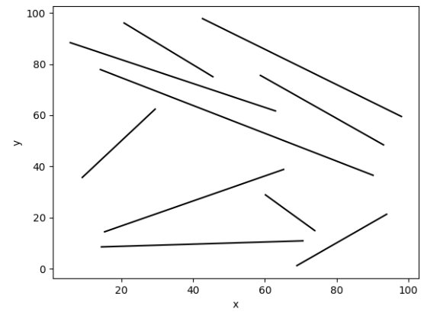
Położenie ogólne odcinków
Aby rozwiązać zadany problem metodą trapezową, będziemy reprezentować podział płaszczyzny przez zbiór odcinków w położeniu ogólnym, tzn.:
Żaden z odcinków nie jest pionowy
Odcinki nie przecinają się (mają co najwyżej wspólny wierzchołek)
Z wyjątkiem powyższej sytuacji, żadne wierzchołki dwóch różnych odcinków nie mają takiej samej współrzędnej x-owej
Przykładowy zbiór odcinków w położeniu ogólnym

Slide 4
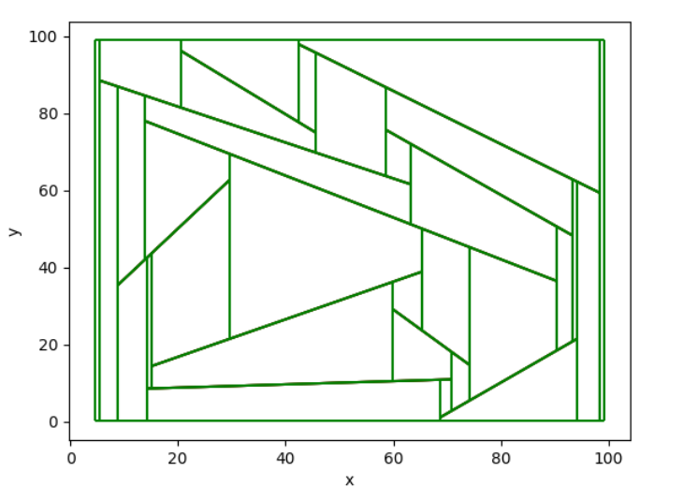
Mapa trapezowa
Mapa trapezowa T(S) jest podziałem S na trapezy oraz trójkąty (które traktujemy jak trapezy o zdegenerowanym boku). Otrzymujemy ją poprzez ograniczenie całego obszaru odpowiednio dużym prostokątem R, a następnie poprowadzenie pionowych rozszerzeń z każdego wierzchołka, czyli pionowych odcinków łączących wierzchołki i pierwsze napotkane odcinki lub brzeg prostokąta R.
Mapa trapezowa wygenerowana dla zbioru odcinków z poprzedniego slajdu

Slide 5
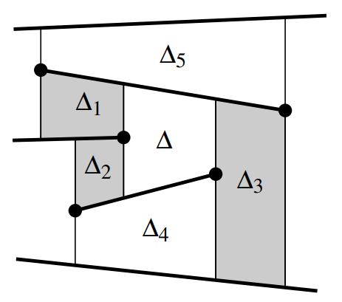
Struktura mapy trapezowej
Mapa trapezowa T(S) reprezentowana jest przez graf trapezów. Mówimy, że dwa trapezy sąsiadują ze sobą jeżeli ich pionowe boki mają część wspólną. Dzięki założeniu, że odcinki reprezentujące podział płaszczyzny są w położeniu ogólnym, wiemy, że każdy trapez może mieć co najwyżej czterech sąsiadów, do których to posiada wskaźnik.
Każdy trapez ma również wskaźnik do odpowiadającego mu wierzchołka w strukturze przeszukiwań opisanej w dalszej części prezentacji.
Trapez Δ sąsiaduje z trapezami Δ₁, Δ₂, Δ₃,
ale nie sąsiaduje z Δ₄ oraz Δ₅

Slide 6
Struktura przeszukiwań
Struktura przeszukiwań to acykliczny graf skierowany (DAG), budową przypominający drzewo binarne, w którym mamy trzy typy węzłów:
Węzły ze wskaźnikiem do trapezu, będące równocześnie "liścmi" grafu
Węzły wierzchołków ze wskaźnikiem do jednego końca odcinka z S oraz wskaźniki do dwóch dzieci (lewego oraz prawego) w DAGu
Węzły odcinków ze wskaźnikiem do danego odcinka z S oraz, podobnie jak poprzednio, dwa wskaźniki do dzieci w strukturze przeszukiwań

Slide 7
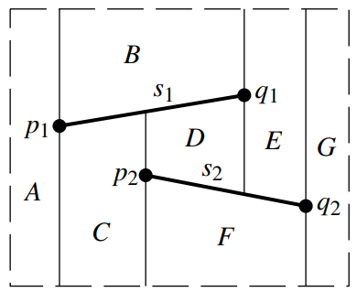
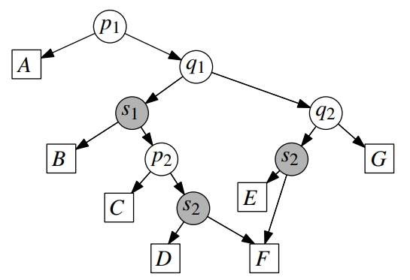
Działanie struktury przeszukiwań
Zapytanie o położenie danego punktu zaczyna działać w korzeniu grafu i następnie:
W przypadku, jeżeli jesteśmy w węźle trapezu to znaleźliśmy szukany obszar
Jeżeli znaleźliśmy się w węźle wierzchołka, to sprawdzamy po której jego stronie znajduje się szukany punkt i idziemy do odpowiedniego dziecka (jeżeli po prawej to do prawego, po lewej – do lewego). Jeżeli punkt jest równy wierzchołkowi, to algorytm kończy działanie i zwraca o tym informację
Jeżeli doszliśmy do węzła odcinka, to sprawdzamy czy szukany punkt znajduje się nad, czy pod odcinkiem i wędrujemy odpowiednio do lewego lub prawego dziecka, albo zwracamy odpowiednią informację, gdy punkt leży na odcinku

Slide 8
Algorytm konstruujący mapę trapezową
Do stworzenia mapy trapezowej T(S) wykorzystywany jest randomizowany algorytm przyrostowy. Działanie algorytmu możemy opisać w następujący sposób:
Tworzymy prostokąt zawierający w sobie wszystkie odcinki należące do zbioru S (inicjalizuje on naszą mapę trapezową)
Generujemy losową permutację odcinków ze zbioru S
Rozpatrujemy kolejno odcinki w kolejności takiej jak w wylosowanej permutacji:
  Znajdujemy wszystkie trapezy z aktualnej mapy, które przecinają się z aktualnie rozpatrywanym odcinkiem (nie liczymy przecięć z wierzchołkami). Robimy to w następujący sposób: wykonujemy zapytanie w aktualnej strukturze przeszukiwań dla lewego wierzchołka naszego odcinka. Następnie do momentu napotkania prawego wierzchołka przechodzimy do kolejnych sąsiadów, zaczynając od znalezionego trapezu i dodajemy ich do listy przeciętych trapezów jeżeli zawierają w sobie rozważany odcinek

Slide 9
Algorytm konstruujący mapę trapezową c.d.
3. ...
  Usuwamy znalezione trapezy z mapy i zastępujemy je trapezami powstałymi po dodaniu aktualnego odcinka oraz aktualizujemy informacje o tych trapezach (wskaźniki do ich sąsiadów oraz pola definiujące ich położenie w przestrzeni)
  Usuwamy ze struktury przeszukiwań węzły odpowiadające usuniętym trapezom i dodajemy nowopowstałe trapezy odpowiednio łącząc je brakującymi węzłami wierzchołków oraz węzłami odcinków

Slide 10
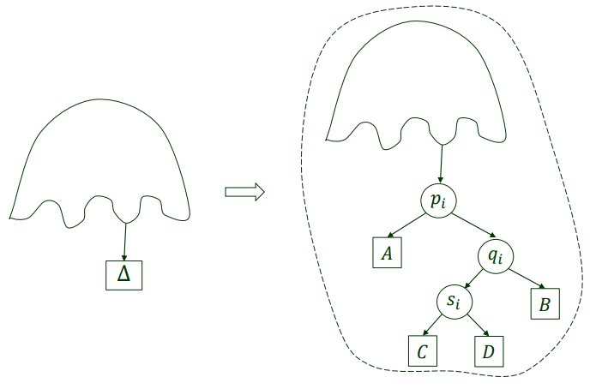
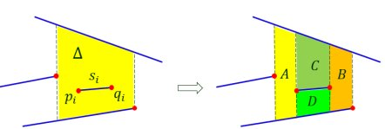
Aktualizacja struktury przeszukiwań
Usuwając liść reprezentujący usunięty z mapy trapez musimy w odpowiedni sposób zaktualizować graf przeszukiwań:
Gdy trapez zawierał w sobie cały odcinek, tworzymy cztery nowe trapezy: dwa leżące po prawej (B) i po lewej (A) stronie odcinka, oraz dwa leżące nad (C) i pod (D) nim, które są nim rozdzielone

Slide 11
Aktualizacja struktury przeszukiwań c.d.
W pozostałych przypadkach postępujemy w podobny sposób, tak, aby zachować właściwości struktury przeszukiwań:
Gdy trapez był przecięty odcinkiem, ale nie zawierał w sobie żadnego z jego wierzchołków, tworzymy dwa nowe trapezy leżące nad i pod odcinkiem i których suma jest równa usuniętemu trapezowi. Wstawiamy wtedy do struktury przeszukiwań węzeł odcinka którego lewym dzieckiem jest nowy trapez leżący wyżej, a prawym – ten leżący poniżej odcinka
Gdy usunięty trapez zawierał dokładnie jeden koniec odcinka musimy wstawić dokładnie 3 trapezy Δ₁, Δ₂, Δ₃, takie, że Δ₁ znajduje się po jednej stronie końca odcinka, a Δ₂ i Δ₃ po jego drugiej stronie, Δ₂ jest górnym sąsiadem Δ₁, a Δ₂ jego dolnym sąsiadem. Wstawiamy wtedy węzeł wierzchołka, którego jednym dzieckiem jest węzeł trapezu Δ₁, a drugim węzeł odcinka, którego dziećmi są węzły trapezów Δ₂, Δ₃

Slide 12
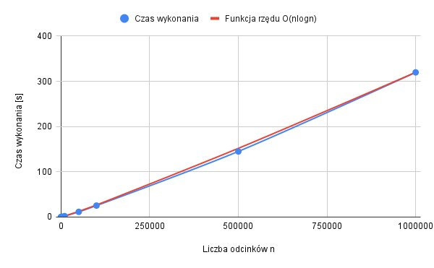
Złożoność algorytmu
Ze względu na to, że algorytm jest randomizowany, należy wykonać analizę probabilistyczną złożoności obliczeniowej oraz pamięciowej. Otrzymujemy wtedy następujące złożoności oczekiwane w zależności od liczby odcinków n:
Czas tworzenia mapy – O(nlogn)
Na wykresie znajduje się porównanie czasu działania zaimplementowanego algorytmu tworzącego mapę trapezową z funkcją rzędu O(nlogn)

Slide 13
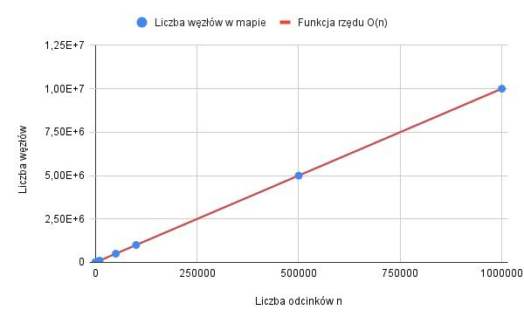
Złożoność algorytmu c.d.
Złożoność pamięciowa grafu przeszukiwań - O(n)
Na wykresie znajduje się porównanie wielkości grafu przeszukiwań dla różnych ilości odcinków z funkcją rzędu O(nlogn)

Slide 14
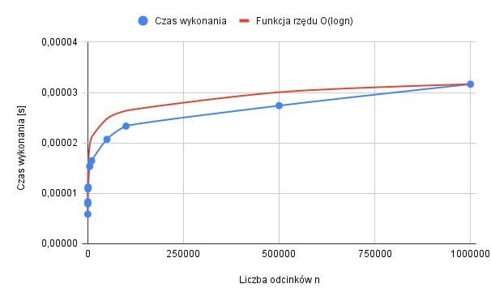
Złożoność algorytmu c.d.
Czas lokalizacji punktu w używając struktury przeszukiwań – O(logn)
Na wykresie znajduje się porównanie czasu lokalizacji punktu dla różnych ilości odcinków, z funkcją rzędu O(nlogn)

Slide 15
Bibliografia
M. van de Berg, M. van Kreveld, M. Overmars, and O. Schwarzkopf. (1997) Computational Geometry, Springer
Lecture Notes for Introduction to Computational Geometry (Com S 418/518) Yan-Bin Jia, Iowa State University
https://faculty.sites.iastate.edu/jia/files/inline-files/13.%20trapezoidal%20maps.pdf

Slide 16
Dziękujemy za uwagę

